Slide 1
高校３年 探究（ＡＧ）
担当
Ｂ・Ｃ組 紅谷一花・岡本弘之
Ｄ組 紅谷一花・芦塚孝至

Slide 2
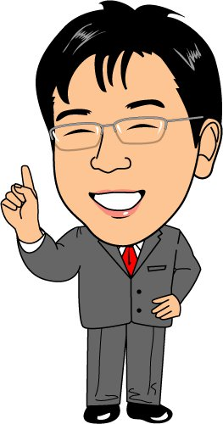
今日の手順（４回目）
今日の
授業担当は
岡本です
①レジュメの発表を準備します
・時間は2分半～3分の範囲が目標です
②発表をiPadで撮影します
・iPadでレジュメを撮影しながら説明してください
（机の上にレジュメを置いて撮影しながら説明）
・自分自身は映らなくて声の出演でいいです
③撮影した動画を提出します
・GoogleClassroomで提出してください

Slide 3
１．発表準備

Slide 4
①発表の手順（例）
テーマ・名前
「Ｄ組４０番岡本弘之です。私は『（テーマ）』について発表します」
はじめに
「私がこのテーマにした理由は２つあります。
一つは・・・二つ目は・・・・です。」
調査・本論
ここをしっかりと
「まず・・・という言葉について説明します。・・・・・・」
「次に世界では・・・・」「最後に・・・・」「・・・・ということがわかりました・」
まとめ・結論
「以上の事から、私は・・・・・と考えます。」
「その理由は２つあります。一つは・・二つ目は・・」

Slide 5
②発表を撮影する
１）レジュメを机の上に置く
印刷したものでも画面でも可
２）ｉＰａｄでレジュメを撮影しながら発表する
手順を参考に、とくに調査したところ
説明箇所に合わせて撮影場所をずらす
３）時間は２分半～３分とする
多少前後しても構いません

Slide 6
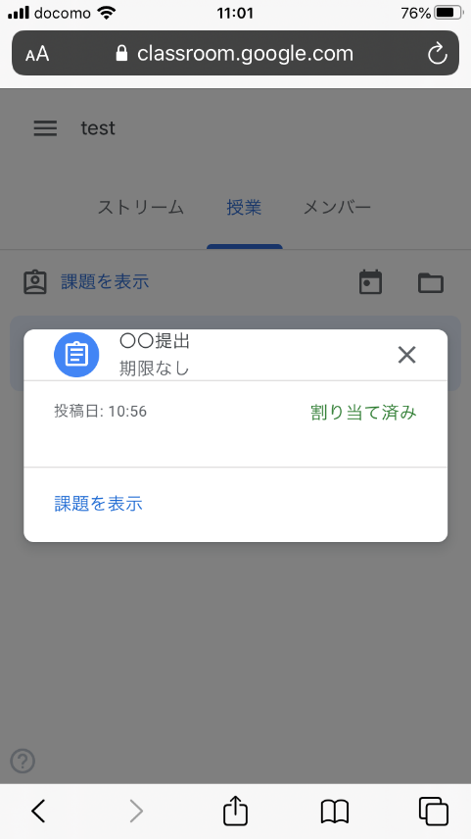
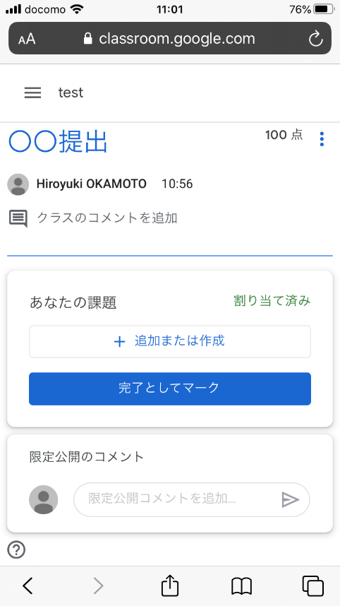
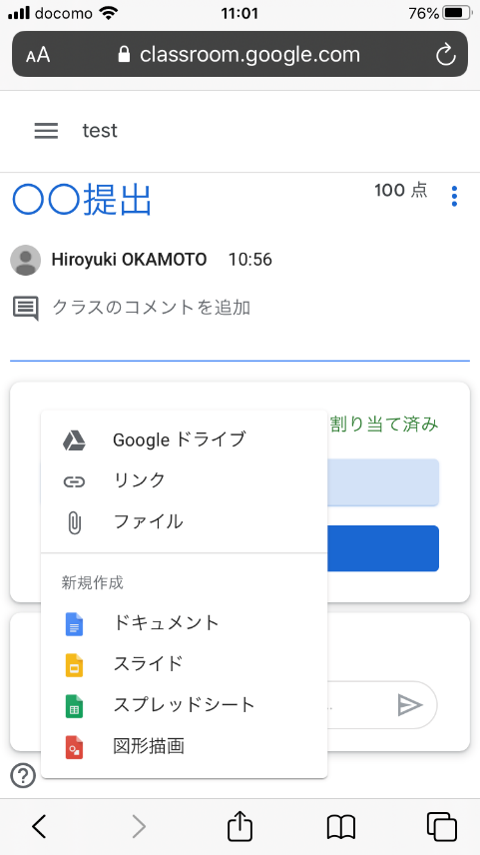
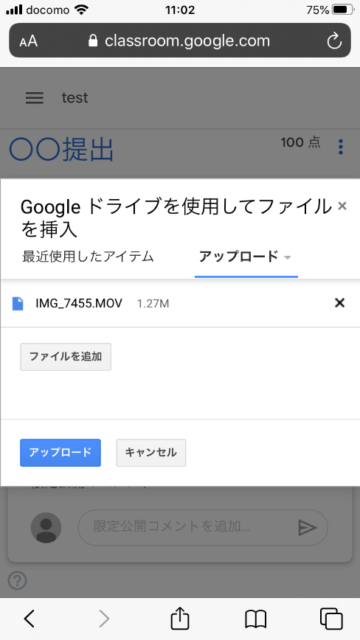
③動画を提出する（5/26まで）
GoogleClassroomの提出フォルダに動画を提出する
まだの人 クラスコード： で参加すること
スマホでの提出方法（アプリを使わない提出方法）

Slide 7
今日の手順（５回目）
今日の
授業担当は
岡本です
①発表動画またはレジュメを確認します
・GoogleClassroomの提出フォルダから発表動画
またはレジュメを見る
・同じクラス３名、違うクラス２名を選び、発表動画
またはレジュメを視聴・読み込む
②ワークシートに記入する
・テーマ・結論を読み取り、質問も一つ考えて記入する
③発表の振り返りを記入する
・他の人からの質問の部分は空けておいてください
④プリントNo.2の記入内容を撮影して提出する

Slide 8
②発表・レジュメを見ながら ワークシートを記入する
STEP1
テーマ | ・発表テーマを記入 名前（ ）
結 論 | ・レジュメ・説明から結論を記入する
質問 （1つ） | ・内容をふまえた質問を記入する 【ヒント】5W1Hを問う、関連事項を問う
評価 | ・時間（2分半～3分） 不足はＣ、時間かつスムーズでＡ ・内容（発表項目①～⑥） すべてでＡ、不足の量でＢ～Ｃ ・レジュメ（見本をふまえた内容） 項目あるＡ、不足の量でＢ～Ｃ | （ Ａ Ｂ Ｃ ） （ Ａ Ｂ Ｃ ） （ Ａ Ｂ Ｃ ）

Slide 9
③振り返りをしよう
STEP1
テーマ
自分の 振り返り | 【説明】レジュメ・発表についての反省・振り返りを書きます（3項目）
自己評価 | 【説明】できている項目にチェックを入れる □ はじめにを書いた □ 客観的事実を調べた □ 結論（自分の意見）を書いた □ 参考文献を書いた
質問 | 【説明】他の人から出た質問をすべて書きます

Slide 10
振り返りをもとに修正しよう
STEP2
仮説・疑問形か？
絞っているか？
テーマに ついて | 【改善の視点】 大きすぎるテーマでないか？マジッククエスチョンでないか？
調べる項目に ついて （3行以上） | 【改善の視点】 言葉の定義をしているか？客観的な内容か？
結論について | 【改善の視点】 調べた結果、自分の考えとして何を言いたいか？
答えを導くための
情報？客観的？
テーマと対応？
疑問の答えか？

Slide 11
④ＧｏｏｌｅＣｌａｓｓｒｏｏｍで提出する
課題の提出
プリントNo.2の記入部分を撮影し提出する（6/2まで）
まだの人向け「クラスコードは です。」
手順① Classroomのアプリを開く
②学校配布のメールアドレスでログイン
③クラスコードを入力して「高3探究」に参加する
※無理ならば「校内グループ」のコメントに添付してもよい

